Slide 1
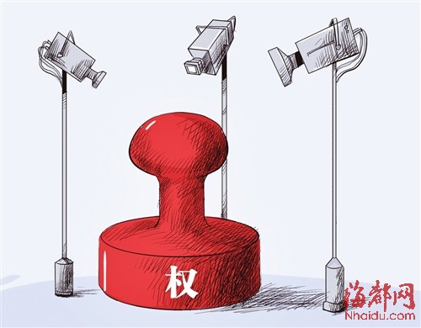
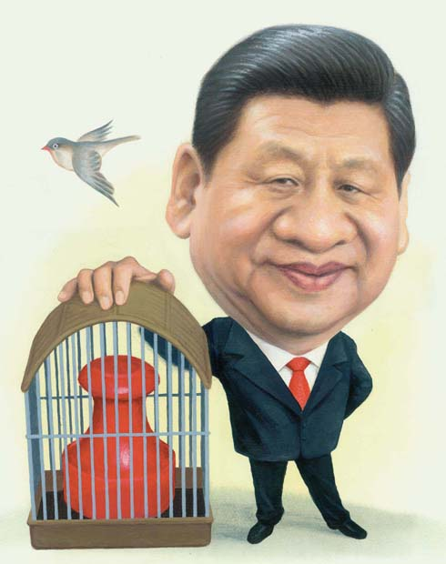
第四课：我国政府受人民的监督
4.2 权力的行使：需要监督

Slide 2
本课导读
（一）为什么要对政府权力进行制约和监督？
（二）如何对政府权力进行制约和监督？
（三）我国的行政监督体系是怎么样的？
（四）政府推行政务公开有什么意义？

Slide 3
？
温故而知新
1、我国公民的监督权的内容是什么？
P9，公民对一切国家机关及其工作人员，具有批评权、建议权、申诉权、控告权、检举权等的权利。
2.我国公民可以通过哪些渠道进行民主监督?监督的是什么?
信访举报制度、人大代表联系群众制度、舆论监督制度、其他新监督方式（监督听证会、民主评议会、网上评议政府）。

Slide 4

为什么《焦点访谈》会成为众人关注的
焦点？
“时事追踪报道，新闻背景分析，社会热点透视，大众话题评说”。现在浓缩为一句话：“用事实说话”。它是中国最有影响的舆论监督品牌，其报道的80％的舆论监督节目都使问题获得了解决。为公民行使监督权提供了敏锐的“眼睛”。每天收看的观众达几亿;
舆论监督有什么特点？
群众喉舌 政府镜鉴
影响广，时效快，威力大，透明度高，有独特作用

Slide 5

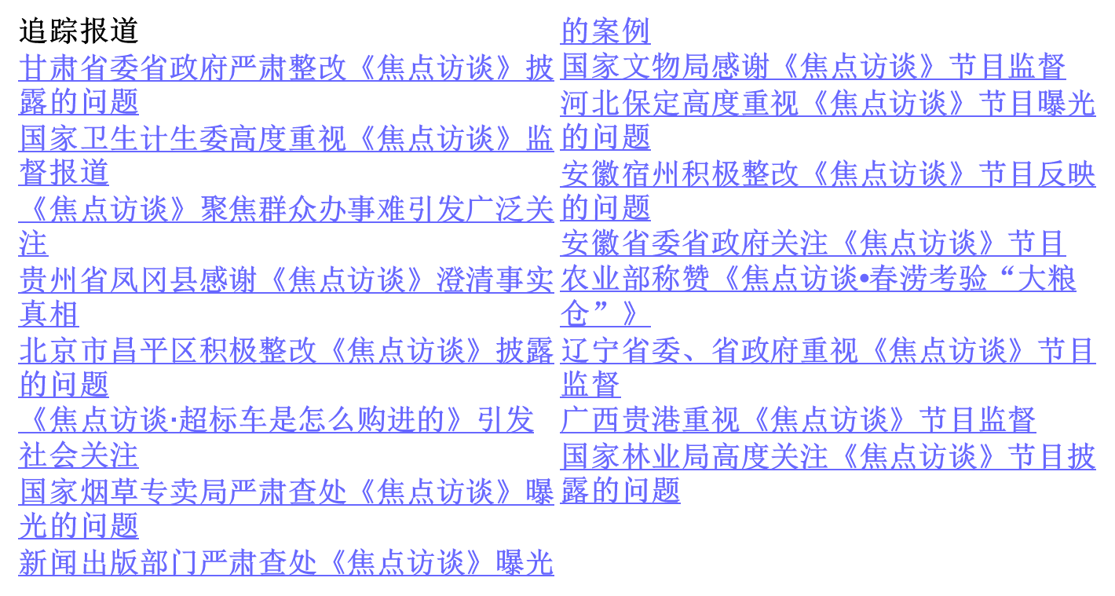

Slide 6

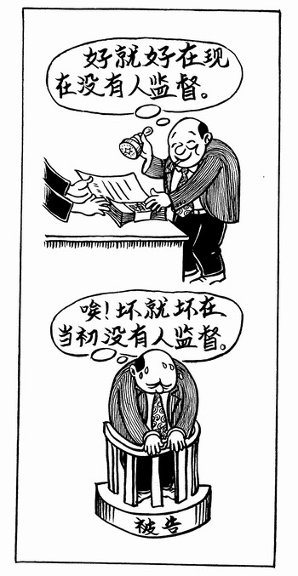
云南大姚县挤占挪用中央下拨的地震救灾资金4000余万元;山西省民政厅将社会捐赠的2000万元善款，修建豪华办公楼及住宅等
漫画及其材料共同反映了什么问题？
没有监督，滥用权力
怎么解决这个问题？
要加强对权力的监督制约

Slide 7
学习指导
1.为什么要对政府权力进行制约和监督？
（1）原因：
从权力角度…
（2）重要意义：
从政府角度…
2.怎样对政府的权力进行制约和监督？
1.要健全权力运行的制约和监督体系（关键）
2.建立健全行政监督体系
3.政府推行政务公开

Slide 8
4.2 权力的行使：需要监督
1.为什么要对政府权力进行制约和监督？
（1）原因：
①根本原因：国体 ②政府性质
③我国公民拥有监督权
④权力是一把双刃剑。
（2）意义：
从政府来说，接受监督有极其重要的意义，是做好工作的必要保证。
读P47-48

Slide 9
政府自觉接受监督是坚持依法行政、做好工作的必要保证
政府自觉接受监督的意义
①才能更好地合民意、集民智、聚民心 ，作出正确决策
（决策环节）
②才能提高行政水平和工作效率，防止和减少工作失误
（执行环节）
③才能防止滥用权力、以权谋私、权钱交易等腐败行为，保证清正廉洁
（监督环节）
④才能真正做到权为民所用，造福于人民，建立起一个具有威信的政府
（综述）

Slide 10

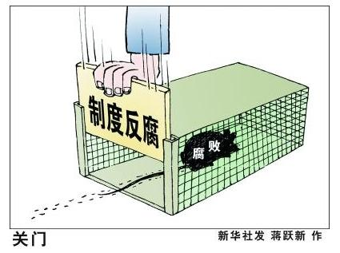
（二靠法制） ：加强法制对权力的制约和监督
2、怎样有效制约和监督政府权力？
（1）要健全权力运行的制约和监督体系(关键)
（一靠民主） ：发挥人民民主对权力的制约和监督
切实保障广大人民的“四权”为什么？
（知情权、参与权、表达权、监督权）
我国是人民民主专政的国家，人民是国家的主人。我国的民主有真实性广泛性。
把权力关进制度的笼子里，坚持用制度“三管”

Slide 11

2、怎么样对权力进行制约和监督
（2）初步建立全面的行政监督体系
行政系统内部
行政系统外部

Slide 12
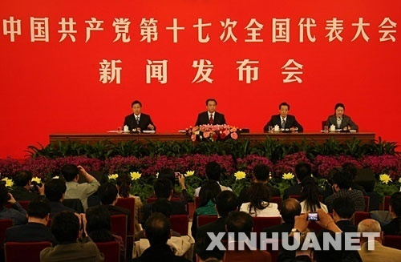
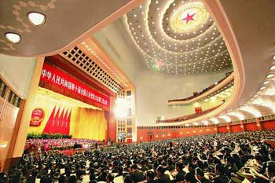
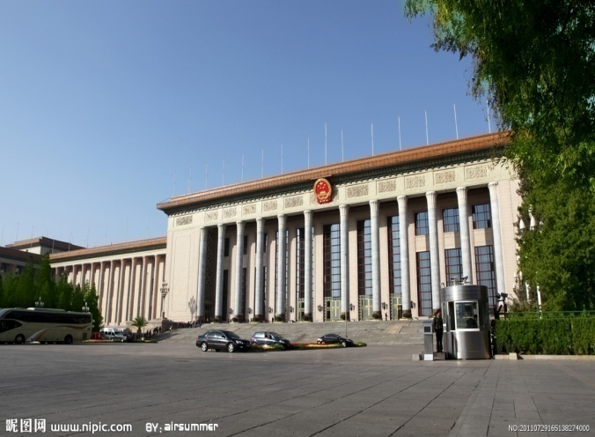
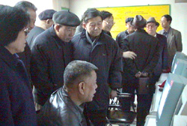

国家权力机关的监督
人民政协是中国共产党领导的多党合作和政治协商的重要机构.人民政协主要职能是政治协商、民主监督和参政议政。
人民代表大会是我国的权力机关，国家行政机关在它的基础上产生，对它负责，受它监督。监督的具体形式是：政府要定期向人大报告其工作；质询；
党制定路线、方针和政策实现对政府的监督。通过立法建议权来实现。通过其纪检机关对党员实行纪律监督。
中国共产党的监督
上级政府
人民政协的监督
行政机关
监察部门
法制部门
(1) 公民可以通过行使监督权，对国家机关及工作人员实行监督。具体的形式是提出批评和建议、申诉、控告、检举等。
(2)新闻舆论通过调查、采访，暴露政府行政过程中存在的问题，引起人们的广泛关注，从而监督政府的行政。
司法机关，是国家行使审判、监督守法的机关，通过行使审判权和检察权对国家机关、国家工作人员的违法行为实行监督。
审计部门
司法机关的监督
社会与公民的监督
建立和完善监督体系

Slide 13

思考：我国的行政监督体系中，哪是国家机关的
监督，哪是非国家机关的监督？
知识链接：
（1）我国的国家机关：权力机关（各级人大）、国家主席、行政机关（国务院和地方各级人民政府）、司法机关（各级法院和各级检察院）、军事机关。
（2）非国家机关：中国共产党、人民政协、新闻媒体、妇联、共青团、其他社会团体等。
注意：①中纪委，XX省委，XX市委，XX组织部，XX宣传部是党的机构，而不是政府机关。
②公安局，司法局属于行政机关，而不是司法机关。

Slide 14
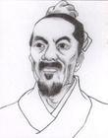

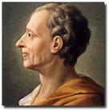
探究：这两种观点反映了什么监督？
知屋漏者在宇下，知政失者在草野。
人民的监督
王 充
要防止滥用权力，就必须以权力制约权力。
国家机关之间的监督
孟德斯鸠

Slide 15



2017年3月5日国务院总理李克强向全国人民代表大会作国务院政府工作报告。这属于（ )
A.国家司法机关监督
B.行政系统内部的监督
C.中国共产党的监督
D.国家权力机关监督

Slide 16
中共中央纪委通报了2016年党风廉政建设和反腐败工作情况。全国共查处商业贿赂案件13858件，涉案金额32.9亿元，其中涉及国家公务员的案件2906件，涉及国家公务员3202人。这属于（ )
A.国家司法机关监督
B.行政系统内部的监督
C.中国共产党的监督
D.国家权力机关监督

Slide 17
我国某村300名村民因质疑县政府对该村的征地批复，向县政府提请行政复议。在遭到拒绝后，这些村民将县政府告上市中级人民法院。经过审理，市中级人民法院判处村民胜诉。材料中体现的对行政机关的监督形式有( )
①社会与公民的监督 ②上级行政机关的监督 ③国家权力机关的监督 ④司法机关的监督
A.①② B.②③ C.③④ D.①④

Slide 18
2016年07月20日某省审计厅的审计工作报告显示审计共发现有问题金额5.2860亿元。这属于（ )
A.国家司法机关监督
B.行政系统内部的监督
C.中国共产党的监督
D.国家权力机关监督

Slide 19

2、怎样有效制约和监督政府权力？
（1）要健全权力运行的制约和监督体系
（2）建立全面的行政监督体系
（3）政府要推行政务公开。
广东将进行官员财产公示制度试点的同时，具体试点地区已经敲定。珠海横琴、广州市南沙新区、韶关市始兴县将率先对官员财产公示进行试点。
国土、住建部力推不动产信息联网制度，
了解政务公开的意义（P48）
（规范，提高；保障，维护）

Slide 20
本课总结
1.为什么要对政府权力进行制约和监督？
（1）根本原因：
（2）必要性：
从权力角度…
（3）重要意义：
从政府角度…
2.怎样对政府的权力进行制约和监督？
1.要健全权力运行的制约和监督体系（关键）
2.要建立健全行政监督体系
3.政府要推行政务公开

Slide 21
综合探究：政府的权威从何而来？
三、 政府的权威从何而来
1、含义
威望和影响力
2．区分政府有无权威的标志
政府的管理和服务是否被人民接受和认可
3、政府威信的决定因素
从根本上讲，国家性质决定其政府的权威

Slide 22
4、有权威与无权威的政府行使权力会出现不同的结果
有权威 | 无权威
得到人民的信任 | 与群众有隔膜
有令必行，有禁必止 | 有令不行，有禁不止
造福于民 …… | 人民群众的根本利益得不到保障……
5、有权威的政府的积极作用。有权威的政府对经济发展、政治文明、文化繁荣和社会和谐都会有促进作用。

Slide 23
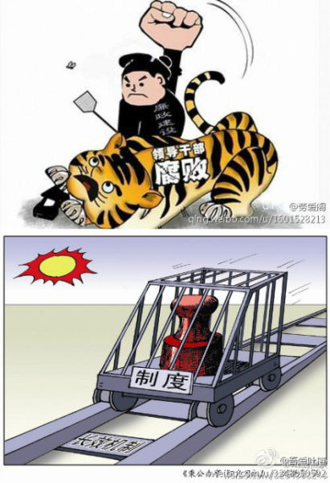
习近平:“反腐要‘老虎’‘苍蝇’一起打，要把权力关进制度的笼子里。”
推动建立不敢腐的惩戒制度、不能腐的防范制度、不易腐的保障制度。
思考：有制度就能预防腐败了吗？

Slide 24
5、怎样树立政府威信？（P50-51）
1.
2.
3.

Slide 25
有关政府知识的总结
一、为什么
1.我国国体
2.政府性质
3.政府的宗旨是……基本原则是……
4.政府具有……职能
5..……是政府依法行政的要求/……有利于政府依法行政，提高政府行政水平
6..……是政府自觉接受人民监督体现
7.……有利于推行政务公开，提高政府的公信力
8.……有利于树立政府的权威

Slide 26
有关政府知识的总结
二、怎么做
1.坚持政府的宗旨、基本原则
2.政府要履行……职能
3.政府要依法行政，坚持法定职责必须为，法无授权不可为
4. 政府要审慎行使权力，坚持科学决策、民主决策、依法决策
5. 政府要自觉接受人民的监督
6.政府要推行政务公开，提高政府的公信力
7.要树立政府的权威，得到人民的支持和认可。

